Slide 1
國立臺中科技大學主計室業務宣導
報告單位：主計室

Slide 2
簡報大綱
主計室簡介
網路請購系統使用注意事項
經費報支注意事項

Slide 3
主計室簡介
預算型態
本校自創校至88會計年度止，屬公務預算型態。
自89會計年度起，本校配合教育部「國立大學校院校務基金」之實施，以作業基金型態實施校務基金。
主要業務
歲計業務：本校年度預算之籌編。
會計業務：動支經費之審核、編製月報及決算。

Slide 4
作業層級組織圖
主計主任
第一組
第二組
第一組：辦理年度預算籌編、各項審核業務
第二組：辦理月報、決算編製、各項審核業務

Slide 5
網路請購系統使用注意事項
網路請購系統使用對象：
部門經費管理人(負責各部門預算管理者)
計畫主持人
授權可使用網路請購系統者
首次使用網路請購系統，尚無登入權限者，請於主計室網站/網路請購系統首頁下載【主計室線上請購授權申請書】，填妥簽章後交由主計室建立帳號。

Slide 6
主計室線上請購授權申請書

Slide 7
主計室線上請購授權申請書

Slide 8
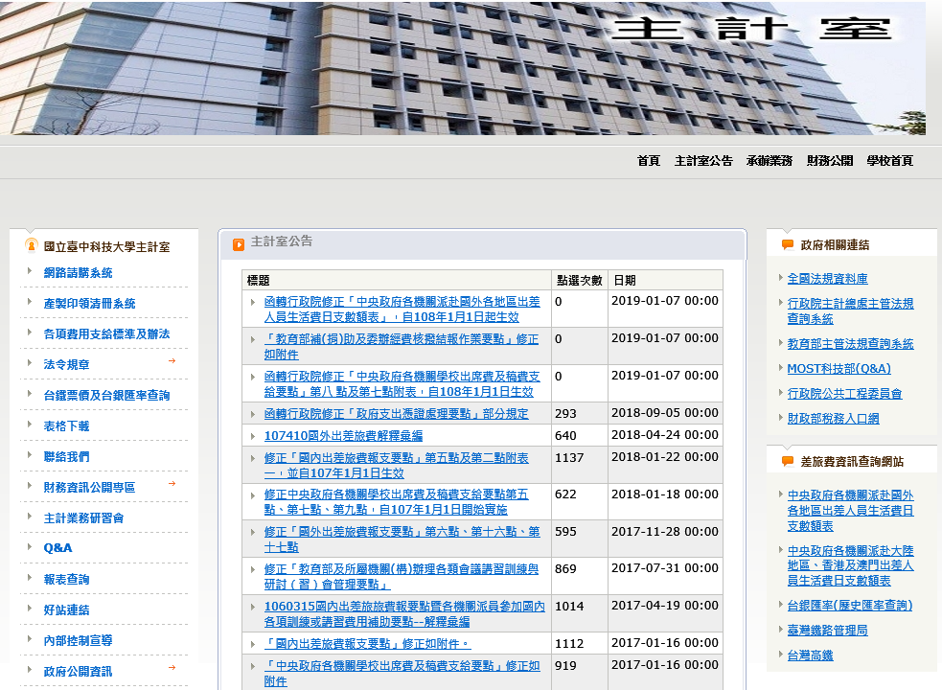
網路請購系統登錄畫面

Slide 9
網路請購系統登錄畫面
輸入使用者代碼及密碼

Slide 10
經費報支注意事項
各機關員工申請支付款項，應本誠信原則對所提出之支出憑證之支付事實真實性負責，不實者應負相關責任。
（行政院訂頒「政府支出憑證處理要點」第3點）

Slide 11
統一發票應記明下列事項（1/2）
1.買受人：「國立臺中科技大學) 」(統一編號:52010606，公告於本室網站首頁)。
2.開立日期、品名及數量、單價及總價。總計金額應以大寫書寫，但採用機器作業或各機關衡酌有相關佐證資料可證明所列金額之正確性者，不在此限。前列各項如記載不明，應通知補正，不能補正者，應由經手人詳細註明，並簽名證明之。品名僅列代號者，應由經手人加註品名並簽名證明；必要時，應註明廠牌或規格。品名及數量、單價及總價，如以其他相關清單佐證者，得免逐項填記。
3.透過網路下載列印之支出憑證，除電子發票證明聯無須簽名外，其餘均須由經手人簽名。

Slide 12
統一發票應記明下列事項（2/2）
4.統一發票書寫錯誤者，應依統一發票使用辦法規定另行開立。
5.支出憑證遺失或供其他用途者，應取得其影本或其他可資證明之文件，由經手人註明無法提出原本之原因，並簽名。因特殊情形不能取得前項影本或其他可資證明之文件者，應由經手人開具支出證明單，書明不能取得原因，並簽名。

Slide 13
普通收據應記明下列事項
1.買受人：「國立臺中科技大學」。
2.開立日期、採購品名及數量、單價及總價及大寫合計
金額。但採用機器作業或各機關衡酌有相關佐證資料可證明所列金額之正確性者，不在此限。
3.營利事業統一編號從缺者，若未登記立案，則請書寫
負責人之姓名或名稱、地址及國民身分證字號，並加
會出納組併計所得。
4.大寫金額書寫錯誤，應由原出具者劃線註銷更正，並於
更正處簽名或蓋章證明。
(行政院頒訂「政府支出憑證處理要點」第5、12、13及15點及支出標準及審核作業手冊）。

Slide 14
中央機關公務員工國內出差旅費報支數額表(節略)
 | 109年1月1日生效
職 務 | 簡任級以下人員 （第十四職等以下，包括約聘（僱）人員、雇員、技工、駕駛及工友）
等 級
費 別
交 通 費 | 搭乘飛機、高鐵、座(艙)位有分等之船舶者...乘坐經濟（標準）座（艙、車）位；並均應檢附票根或購票證明文件，覈實報支，但當日往返或使用經費結報系統報支者，無須檢附。其餘交通工具，不分等次，覈實報支。
住 宿 費 | 2,000元
每日上限 | 檢據覈實報支。
每日雜費 | 400元

Slide 15
個人給與-講座鐘點發給標準(107年2月1日生效)
區 分 |  |  |  |  | 支給上限 |  | 備 註
授課講座 | 外聘 | 國外專家學者聘請 |  |  | 主辦機關 自行訂定 |  | 主辦機關衡酌國外專家學者國 際聲譽、學術地位、課程內容 及延聘難易程度等相關條件自 行訂定。
 |  | 國內 聘請 | 專家學者 |  | 2,000元/節 |  | 授課時間每節 為五十分鐘， 其連續上課二 節者為九十分 鐘，未滿者減 半支給。
 |  |  | 與主辦或訓練機關(構)學校有隸屬關係之機關(構)學校人員 |  | 1,500元/節
 | 內聘 | 主辦或訓練機關(構)學校人員 |  |  | 1,000元/節
講座助理 | 協助教學並實際授課人員 |  |  |  | 按同一課程講座鐘點費1/2支給
教育部補助或委辦計畫標準表
區分 |  |  |  | 補助計畫 |  | 委辦計畫
校內人員 |  |  |  | 1,000元/節 |  | 1,000元/節（教育部人員） 1,500元/節(本校教師)
校外人員 |  |  |  | 2,000元/節 |  | 2,000元/節

Slide 16
違法核銷經費之態樣（審計部查核意見）
1.以已歇業（撤銷營業登記）廠商單據核銷經費。
2.單據所載品項、負責人姓名、地址與登載營業資料不符。
3.學校地點位於南部，卻遠赴中部、北部影印資料、購買
計畫用或辦公用物品，有違常理。
4.計畫用品採購對象疑為教師親屬。
（採購法第15條：機關人員對於與採購有關之事項，涉及本人、配偶、二親等以內親屬，或共同生活家屬之利益時，應行迴避）
5.不同廠商開立單據之字跡相似，且與教師字跡雷同，交
易真實性及合理性核有疑義等。

Slide 17
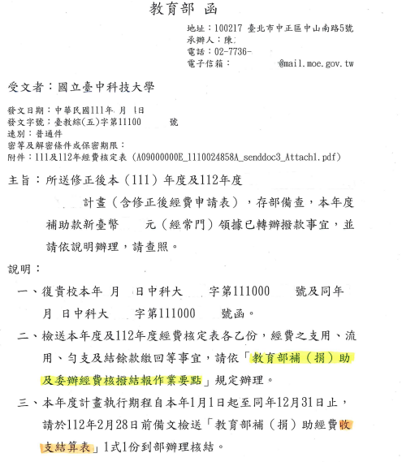
教育部補助計畫

Slide 18
教育部補（捐）助及委辦經費 核撥結報作業要點
主計室網頁
各項費用支給標準及辦法
教育部補（捐）助及委辦經費核撥結報作業要點

Slide 19
教育部補助計畫--申請、研擬及核定
計 畫 申 請 或 研 擬
補(捐)助
計畫
委辦
計畫
1.行政協助方式辦理：應訂定協議書，確立雙方權利義務。
2.行政指示辦理：應於計畫書或公文內載明雙方權利義務。
3.行政委託辦理：應依行政程序法第十五條及第十六條規定辦理。
各計畫應事先擬訂工作計畫、進度及計畫項目經費申請表
不予補助項目:
1.人事費(以教育部核定項目為主)。
2.加班費。
3.內部場地使用費。但因特殊需要，經教育部同意者，不在此限。
4.行政管理費：包括學校之水電費、電話費、燃料費及設備維護。但因
配合教育部政策需要者，不在此限。

Slide 20
教育部補助計畫--經費支用期間
原則
經費核銷應以計畫執行期間內所發生支出為原則
例外
計畫期程前、後一個月內所發生與計畫相關必要支出，且該項支出無需辦理經費流用者，得敘明原因，循其內部行政程序辦理

Slide 21
教育部補助計畫--經費支用業務費
限制
受補(捐)助機關、學校或團體本職工作不得支給下列經費：
例外
教育部及受補助學校人員實際擔任授課者，得依內聘講座標準支領講座鐘點費
1.出席費、稿費、審查費、工作費、主持費、引言費、諮詢費、訪視費及評鑑費等
2.教育部人員不得支領任何酬勞及差旅費
教育部委辦計畫，與該部有隸屬關係之機關學校人員擔任外聘講師，其鐘點費應以1,500元支給

Slide 22
教育部補助計畫--結報
結報期限
檢附文件
成果報告
經費收支結算表
應繳回之計畫款項
計畫項目經費核定文件
原則：計畫核定執行期間屆滿後2個月內。
例外：計畫期限截止前申請展延，並取得同意。
未依限結報：於結報前不再撥付同主持人或執行單位新計畫款項，並得逕予撤銷該補（捐）助或委辦案件及收回已撥付款項。
委辦案應另檢附資本門設備採購清冊

Slide 23
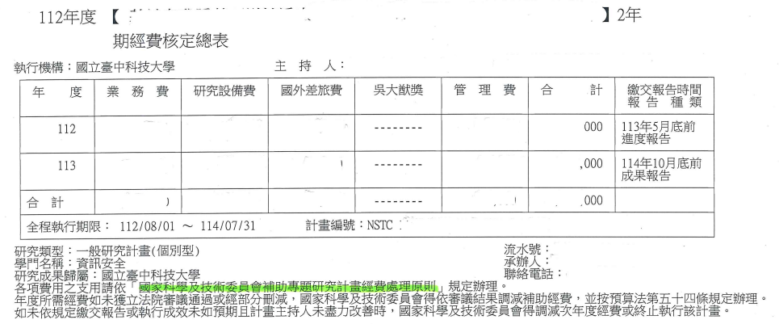
國科會補助計畫

Slide 24
國科會計畫--主要法令依據
國家科學及技術委員會補助專題研究計畫作業要點
國家科學及技術委員會補助專題研究計畫經費處理原則
國家科學及技術委員會補助專題研究計畫助理人員約用注意事項
國家科學及技術委員會彙編Q&A

Slide 25
國科會計畫--主持人應注意事項
依經費核定清單所列金額報支。
計畫主持人於研究計畫執行期間，因赴國外短期研究、離職轉任非國家科學及技術委員會補助機構或退休等因素，致無法執行研究計畫，即停止核發研究主持費，並將該款項繳回。但報經國家科學及技術委員會同意者，不在此限。
計畫延期不得再報支主持人費。

Slide 26
國科會計畫--不得報支之費用(1/2)
1、非計畫有關人員，不得報支計畫經費(例如:差旅費、保險費及研討會報名費)。
2、報經國家科學及技術委員會同意轉撥部分經費至
共同主持人任職之機構執行時，共同主持人及其
任職機構內之人員均不得於轉撥計畫之經費支領
出席費及審查費。(99.12.21臺會綜二字第
0990090265號函)

Slide 27
國科會計畫--不得報支之費用(2/2)
3、已擔任專題研究計畫專（兼）任助理，不得再
兼任同一計畫臨時工。
4、與研究計畫無關之開支或非執行期限內之開支。
5、與科發基金補助經費無關之任何墊撥款項。
6、購買土地或執行機構本身庫存之物資及現有之設備。
7、慰勞或餽贈性質之支出。
8、交際應酬費用(因研究計畫需要召開會議而逾用餐時
間所提供之餐點除外)、罰款、贈款、捐款及各種私
人用款。
9、建造購買或租賃房舍車輛、房舍及傢俱修理維護等。

Slide 28
Thank you

